Slide 1


Slide 2
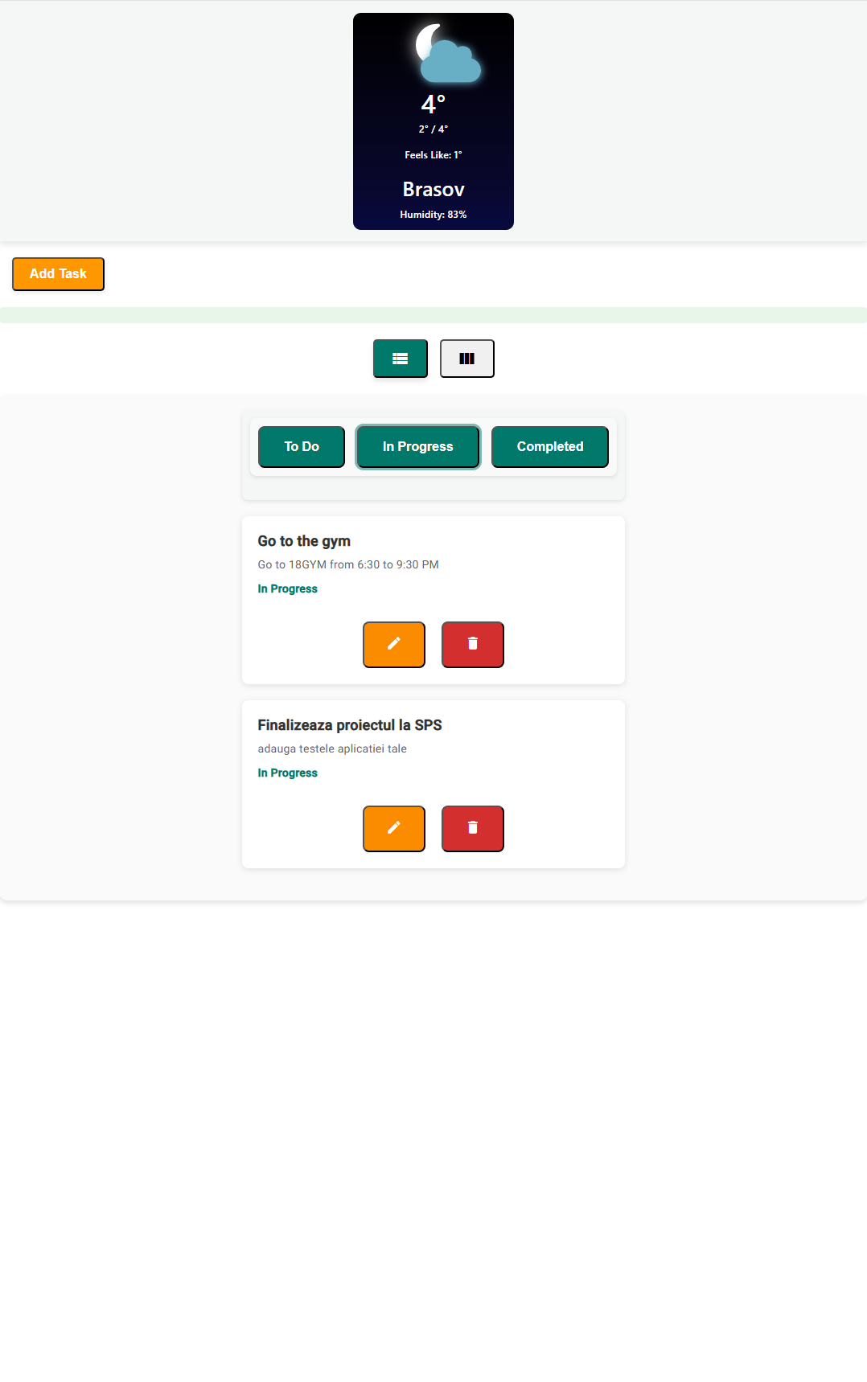
Descrierea proiectului
Proiectul TaskOrganizer este o aplicație modernă pentru gestionarea sarcinilor, dezvoltată cu un front-end în Angular și un back-end robust în .NET Web API. Aplicația este concepută pentru a simplifica organizarea activităților zilnice, oferind o interfață intuitivă și funcționalități avansate, precum gestionarea listelor de sarcini, setarea priorităților și urmărirea progresului. TaskOrganizer se adresează atât studenților, cât și profesioniștilor, oferind o soluție eficientă pentru maximizarea productivității.

Slide 3
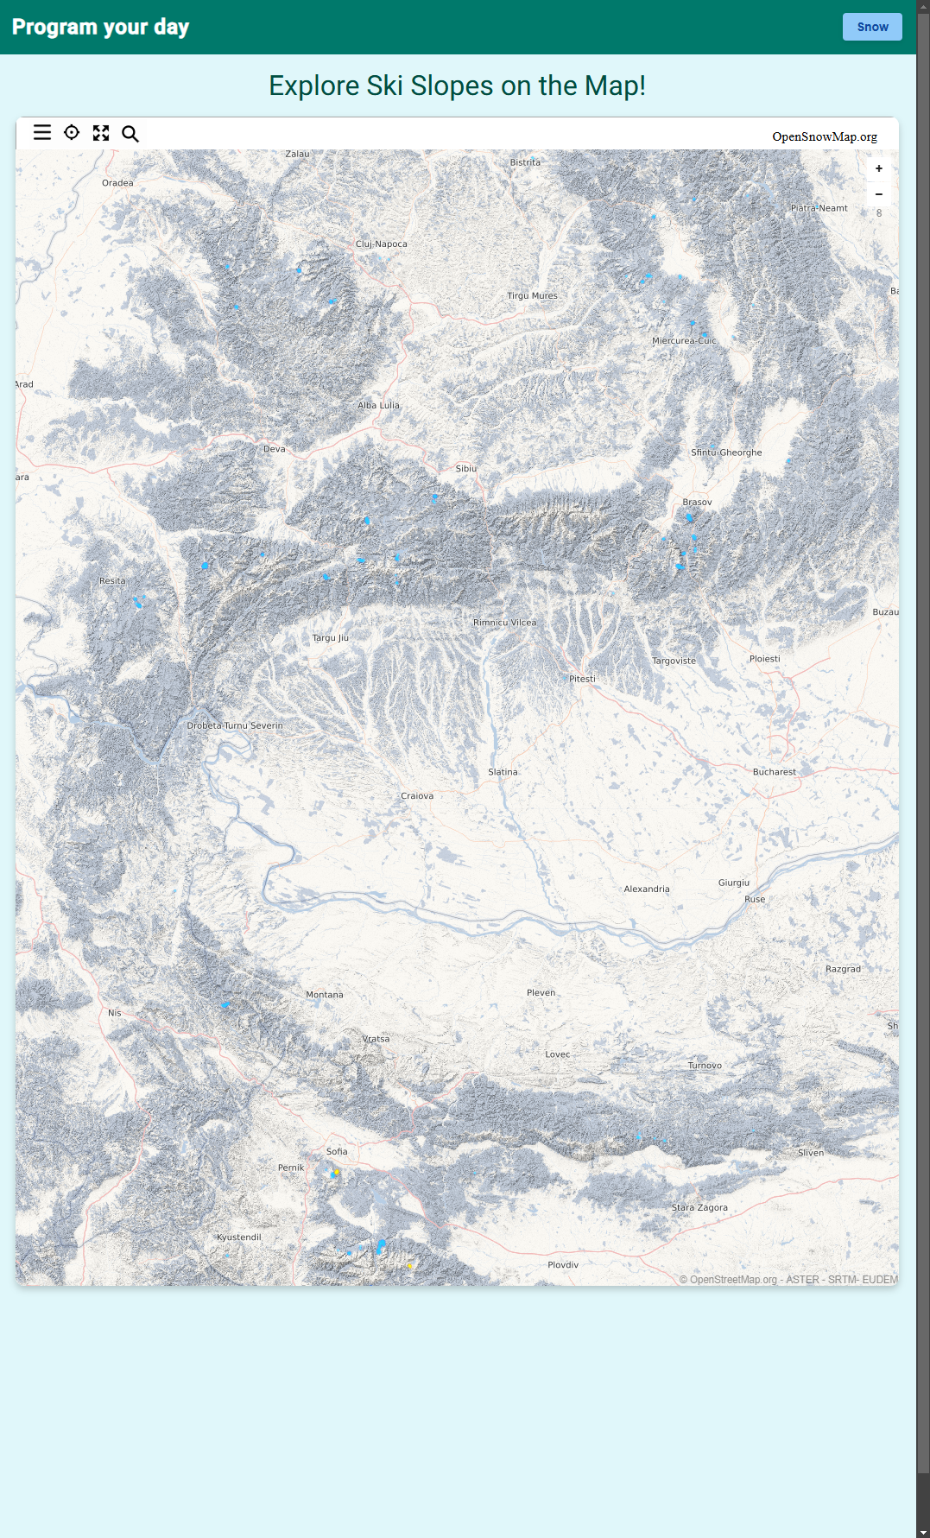
Specificatii functionale
Aplicația TaskOrganizer permite utilizatorilor să își gestioneze eficient sarcinile prin adăugarea de task-uri noi, mutarea acestora între categoriile To Do, In Progress și Completed, editarea detaliilor fiecărui task pentru a reflecta progresul, schimbarea modului de vizualizare al sarcinilor pentru a oferi o perspectivă personalizată, accesarea unei hărți interactive cu stațiunile de ski, precum și consultarea unui widget integrat care afișează informații meteo în timp real, toate acestea fiind concepute pentru a combina productivitatea cu funcționalitățile practice într-o experiență modernă și intuitivă.

Slide 4
Diagrama arhitecturala
Back-end
ASP.NET Core Web API
Front-end
Angular

Slide 5
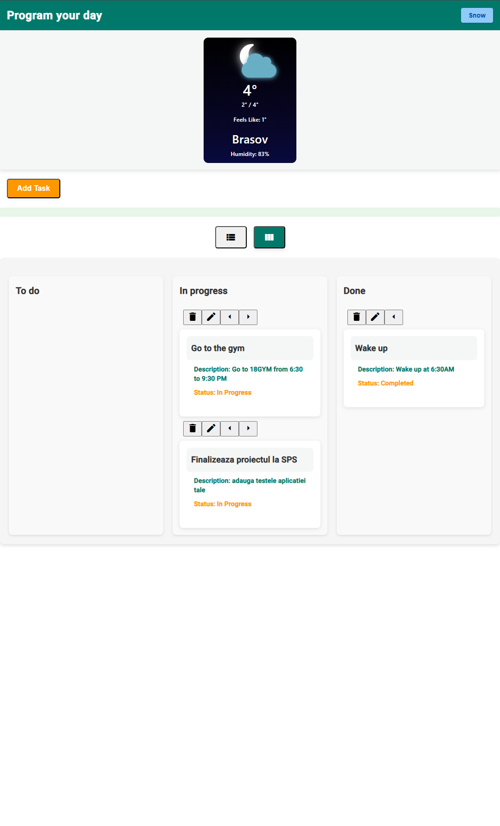
Front-end
Front-end-ul aplicației TaskOrganizer este realizat în Angular, oferind o interfață modernă, intuitivă și responsivă, optimizată pentru utilizatorii de orice nivel. Aplicația include un design curat, cu secțiuni dedicate pentru organizarea sarcinilor în funcție de status (To Do, In Progress, Completed), butoane interactive pentru adăugarea și editarea task-urilor, și animații fluide pentru mutarea acestora între categorii. Elementele vizuale afișează detalii esențiale despre fiecare sarcină, precum deadline-ul sau prioritatea, și permit utilizatorilor să personalizeze modul de vizualizare (listă sau grilă). Navigarea este simplă, cu meniuri clare pentru gestionarea sarcinilor, vizualizarea hărții cu stațiunile de ski și accesarea widget-ului meteo, asigurând o experiență interactivă, eficientă și ușor de utilizat.

Slide 6

Back-end
Proiectul TaskOrganizer este o aplicație modernă pentru gestionarea sarcinilor, dezvoltată cu un front-end în Angular și un back-end robust în .NET Web API. Aplicația este concepută pentru a simplifica organizarea activităților zilnice, oferind o interfață intuitivă și funcționalități avansate, precum gestionarea listelor de sarcini, setarea priorităților și urmărirea progresului. TaskOrganizer se adresează atât studenților, cât și profesioniștilor, oferind o soluție eficientă pentru maximizarea productivității.

